Slide 1
Боротьба зі злочинністю. Руйнування веж Всесвітнього торгового центру в Нью-Йорку.
Підготувала
учениця 10-А класу
Джура Аліна

Slide 2
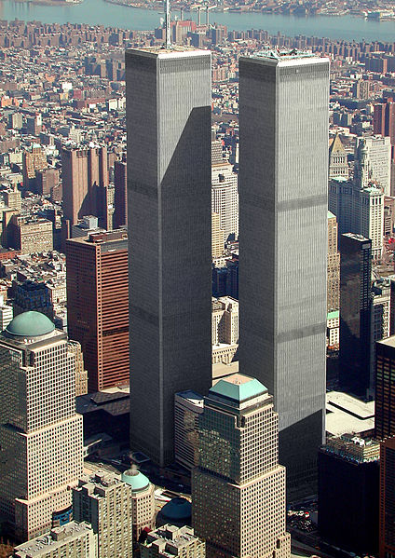
Всесвітній торговий центр - комплекс із семи будівель, спроектованих Мінору Ямасакі, американським архітектором японського походження, і офіційно відкритий 4 квітня 1973 року в Нью-Йорку (США). Архітектурною домінантою комплексу були дві вежі, кожна по 110 поверхів - Північна (висотою 417 м, а з урахуванням встановленої на даху антени - 526,3 м) і Південна (висотою 415 м).
11 вересня 2001 комплекс був зруйнований в результаті терористичної атаки.

Slide 3
Деякий час після закінчення будівництва вежі були найвищими хмарочосами в світі (до цього найвищим будинком була будівля Емпайр-Стейт-білдінг, яке після руйнування веж знову стало найвищою будівлею Нью-Йорка). Іноді ці вежі називають «символом світового панування США».

Slide 4
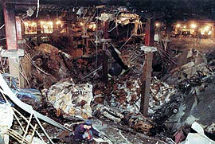
Терористичний акт 26 лютого 1993
26 лютого 1993 в 12:17 дня на територію Всесвітнього Торгового Центру заїхала вантажівка з 680 кг вибухівки, за кермом якого був Рамзі Юзеф. Він вибухнув в підземному гаражі Північної вежі. В результаті вибуховою хвилею через 5 підземних поверхів була пророблена діра діаметром 30 м, заподіявши максимальний збиток рівням В1 і В2 за всю їх історію і істотний збиток рівню В3.

Slide 5
Шість чоловік було вбито (в тому числі під час тисняви ​​при виході) і ще 50 000 робітників і відвідувачів не могли дихати через брак кисню на 110 поверхах веж. Багатьом людям, що перебували всередині Північної вежі, довелося спускатися вниз по темних сходах, причому у деяких на це пішло більше двох годин.

Slide 6
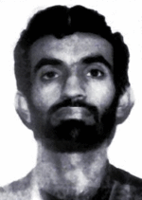
Рамзі Юзеф
Юзеф втік до Пакистану незабаром після вибуху, але був заарештований в Ісламабаді в лютому 1995 р. і екстрадований до США для судового процесу.

Slide 7
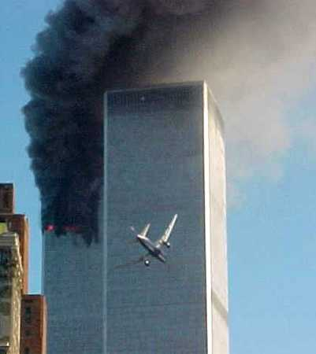
Терористичний акт 11 вересня 2001
11 вересня 2001р. терористи захопили рейс 11 авіакомпанії American Airlines і влаштували навмисне зіткнення його з Північної вежею в 8:46, з боку північного фасаду, між 93 і 99 поверхами. Через сімнадцять хвилин друга група терористів врізалася на такому ж викраденому літаку рейсу авіакомпанії United Airlines в Південну башту, поверхи 77-85.

Slide 8
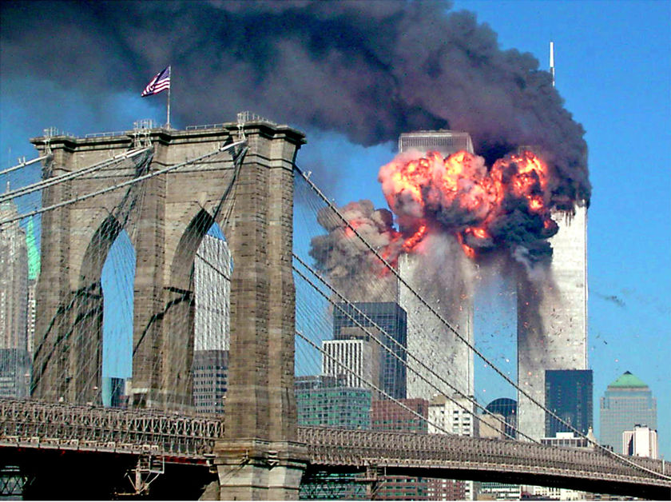

Slide 9
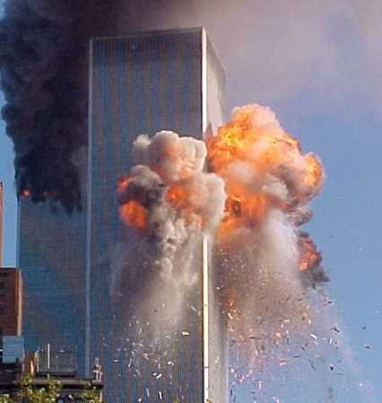
Внаслідок руйнувань, завданих Північній вежі корпусом літака, були повністю перекриті всі виходи з будівлі вище місця зіткнення, в результаті чого у пастці опинилося 1 344 людини. Удар другого літака, на відміну від першого, припав ближче до кута хмарочоса, і один сходовий колодязь залишився непошкодженим. Однак небагатьом людям вдалося безперешкодно спуститися по ньому до моменту обвалення будівлі.

Slide 10
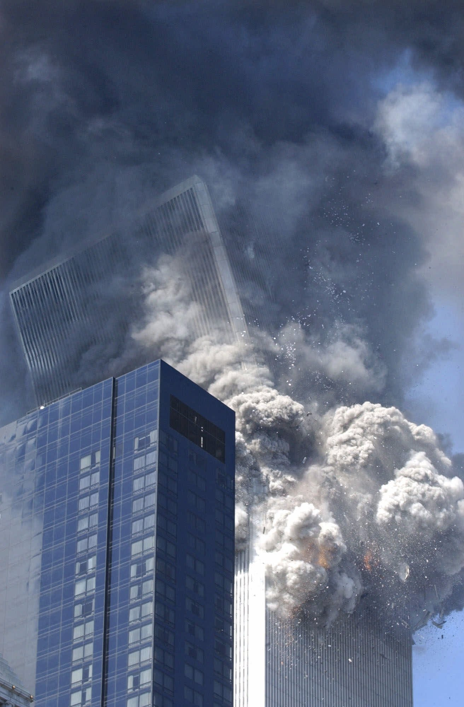
Але все ж, незважаючи на те, що удар літака по Південній вежі припав нижче, тут виявилися заблокованими між поверхами або загинули відразу менш 700 чоловік - набагато менше, ніж у Північній. В 9:59 Південна вежа звалилася через пожежу, що пошкодив сталеві елементи конструкції, вже і без того ослаблені зіткненням з літаком. Північна вежа обвалилася в 10:28 ранку, після пожежі, що тривала 102 хвилини.

Slide 11
Наслідки
В результаті усі сім будівель комплексу були зруйновані: три найвищих будови (Північна Вежа, Південна Вежа) обрушилися, готель «Марріотт» був майже повністю знищений уламками, іншим трьом будівлям було завдано такої шкоди , що вони були визнані непридатними до відновлення і пізніше знесені. Також в результаті обвалення веж було завдано непоправної шкоди 40-поверховому будинку Дойче Банку, яке в даний час демонтовано.
На місці повалених веж-близнюків зведений меморіальний комплекс.

Slide 12
Кінець

